Slide 1


UBND PHƯỜNG PHÚC L
TRƯỜNG MẦM NON HOA SỮA
GIÁO ÁN PHÁT TRIỂN NGÔN NGỮ
Đề tài: Truyện : Em bé dũng cảm
Lứa tuổi : Nhà trẻ D2 ( 24 – 36 tháng)

Slide 2


1. Ổn định : Hát

Slide 3

2.Phương pháp :
Cô kể lần 1:
Em bé dũng cảm
Cô bác sĩ tiêm phòng dịch cho em bé. Huy sợ đau nấp vào một xó, nhìn trộm các bạn tiêm. Các bạn nhỏ không thấy Huy đâu, nhao nhao lên hỏi cô giáo. Cô bảo : « Các bạn tiên xong rồi tuy có đau, nhưng phòng được bệnh tật ».
Người tiêm thứ nhất là bạn Minh, bạn Minh nói « Hơi đau một tý, nhưng em không sợ »
Người tiêm thứ hai là bạn Anh, bạn gái nói « không đau, chẳng đau gì cả »
Ngườu tiêm thứ ba là Lan Chi bé nhỏ, Lan Chi cau mày, nhăn mặt, bậm môi, nhưng dũng cảm nói « Có đau một tý, nhưng em không sợ tiêm »
Lúc đó Huy chạy ra, xắn tay áo, duỗi cánh tay nói với cô bác sĩ « Cô ơi ! con cũng không sợ đau cô ạ ! »

Slide 4

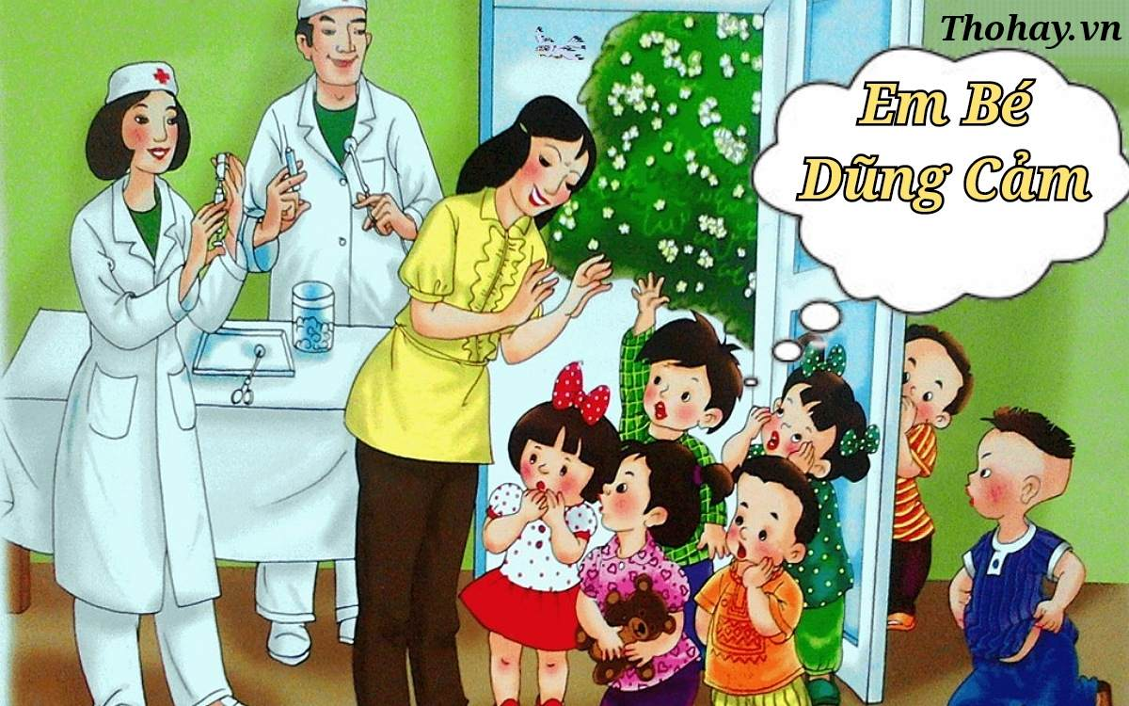
Cô kể lần 2 :
Cô bác sĩ tiêm phòng dịch cho em bé. Huy sợ đau nấp vào một xó, nhìn trộm các bạn tiêm. Các bạn nhỏ không thấy Huy đâu, nhao nhao lên hỏi cô giáo.

Slide 5
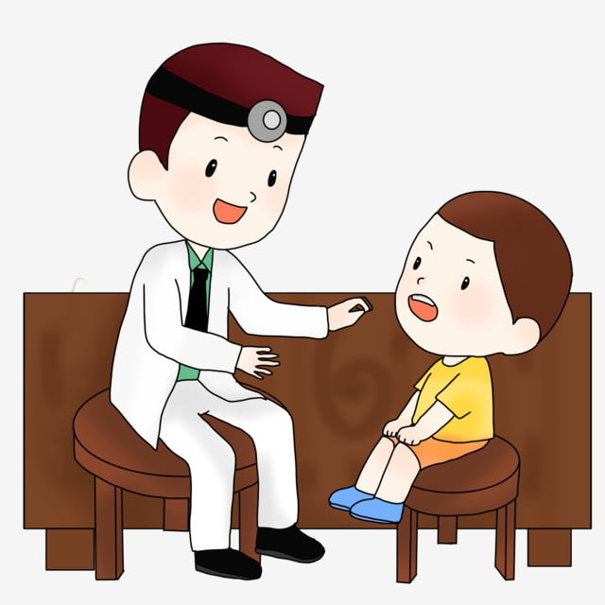
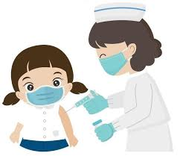
Cô bảo : « Các bạn tiên xong rồi tuy có đau, nhưng phòng được bệnh tật ».
Người tiêm thứ nhất là bạn Minh, bạn Minh nói « Hơi đau một tý, nhưng em không sợ » Người tiêm thứ hai là bạn Anh, bạn gái nói « không đau, chẳng đau gì cả »

Slide 6
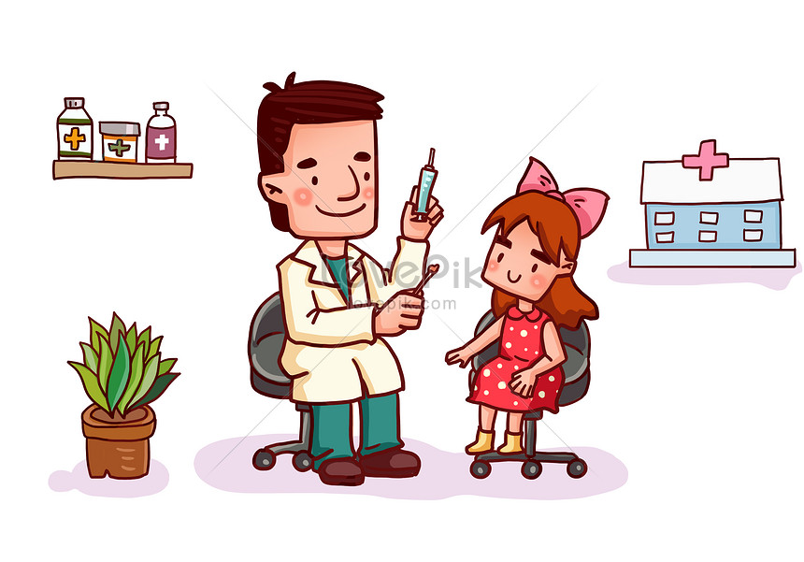
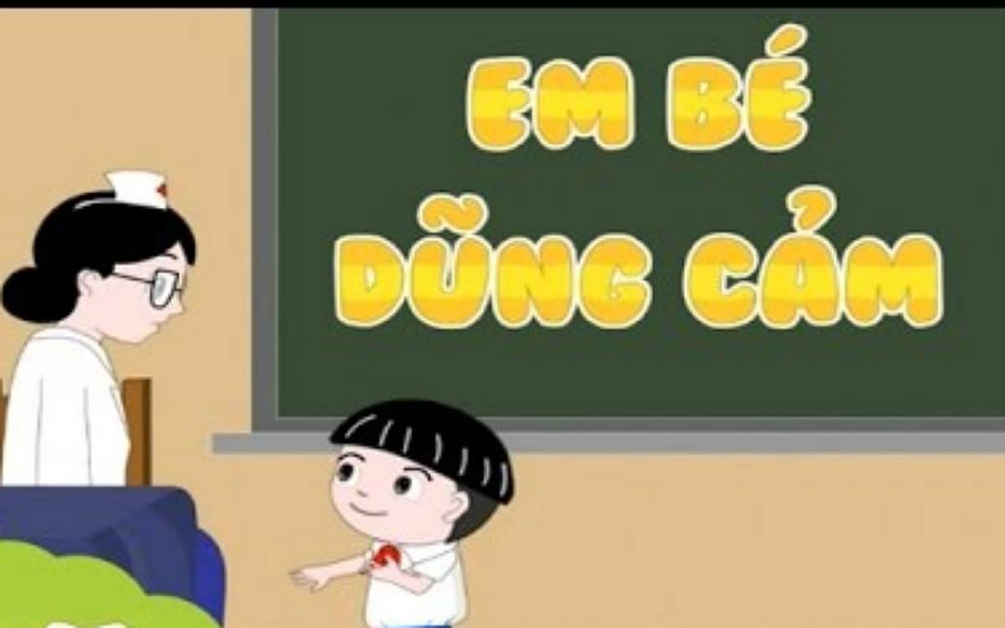
Ngườu tiêm thứ ba là Lan Chi bé nhỏ, Lan Chi cau mày, nhăn mặt, bậm môi, nhưng dũng cảm nói « Có đau một tý, nhưng em không sợ tiêm »
Lúc đó Huy chạy ra, xắn tay áo, duỗi cánh tay nói với cô bác sĩ « Cô ơi ! con cũng không sợ đau cô ạ ! »

Slide 7

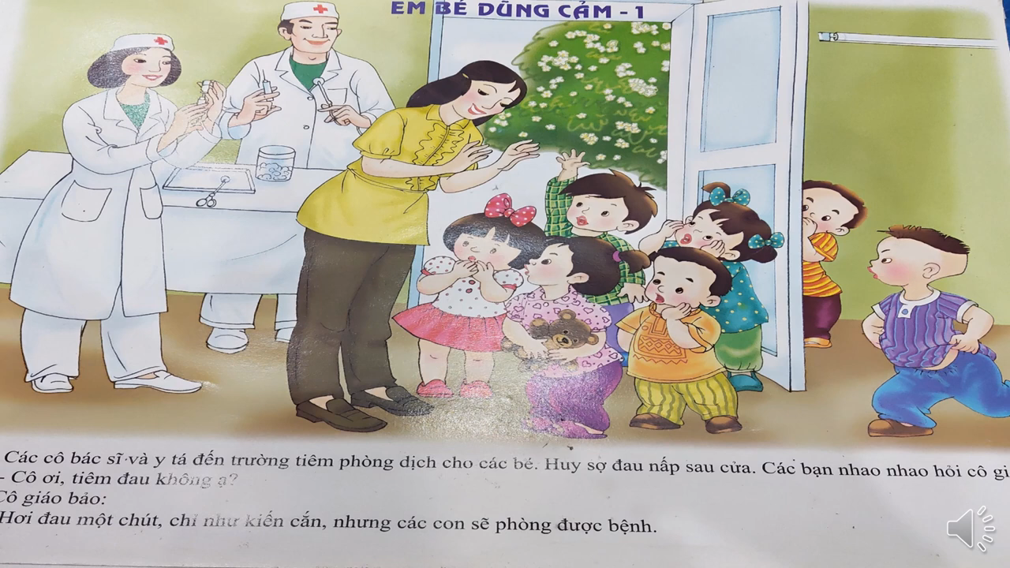
Trẻ nghe lại truyện

Slide 8

3.Kết thúc

